Slide 1
Bienvenidos
Máster en Ciencias Sociosanitarias
Curso 2025-2026
Máster Ccss
On-LINE

Slide 2
Organización
5 de Mayo
Primer Semestre
Segundo semestre
TFM
20 Marzo
17 de Febrero
14 de Enero
5/25 de Noviembre
17 Noviembre
31 Octubre
22 Septiembre

Slide 3
Asignaturas
Diseño de investigaciónTécnicas de selección de muestra
Fundamentos de investigación
Fuentes documentales
Proyecto Investigación
Análisis de datos cualitativos
Tecnicas e instrumentos de recogida de datos
Análisis de datos cuantitativos
Gestión y difusión de la investigación
Diagnóstico individual de salud, discapacidad y dependencia
Diagnóstico del entorno
Ed. Para Salud
Intervención social
Intervención individual en salud y calidad de vida

Slide 4
Asignaturas
1º Bloque | 2º Bloque | 3º Bloque | 4º Bloque
Diseño de la investigación. Técnicas de selección de muestra Fundamentos de la investigación Fuentes documentales Técnicas e instrumentos de recogida de datos | Diagnóstico individual de salud, discapacidad y dependendcia Análisis de datos cualitativos Análisis de datos cuantitativos Diagnóstico del entorno | Gestión y difusión de la investigación Intervención social Intervención individual en salud y calidad de vida Educación para la salud | Gestión y difusión de la investigación

Slide 5
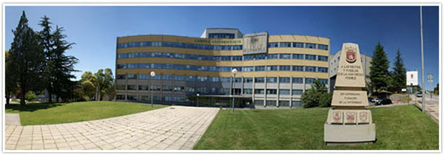
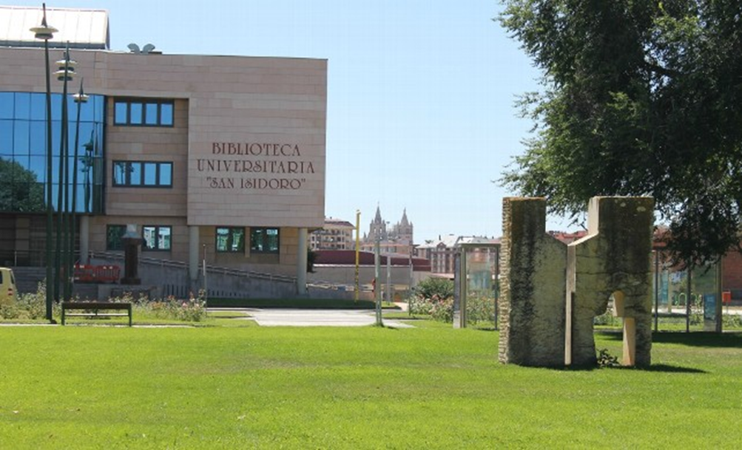
Lugar de impartición
Campus de León. Seminario 1 de la biblioteca central
VIDEOCONFERENCIA
Campus de Ponferrada

Slide 6
Profesorado
Área de Enfermería (incluye podología)
Área de Fisioterapia
Área de Trabajo social
Área de Medicina preventiva y salud pública
Área de Psicología evolutiva y de la educación
Área de psicología social
Área de Geografía Humana
Área de Biblioteconomía y documentación
Biblioteca Universitaria
Área de Ingeniería de sistemas y automática

Slide 7
Calendario
https://www.unileon.es/files/2024-09/mu_cienciassociosanitarias_horario_y_fechas_examenes_tfm20240911.pdf
23 de Septiembre. Inicio del Periodo lectivo
12 de diciembre exposición TFM (solo alumnos cursos anteriores)
19 dic. Cierre de actas convocatoria de diciembre trabajos fin de máster (solo para alumnos de cursos anteriores)
20 dic Inicio vacaciones
7 Enero Fin de las vacaciones

Slide 8
Calendario
8 Enero reanudación del curso.
19-29 enero: periodo de revisión y evaluación 1ª convocatoria.
3 febrero: cierre de actas 1ª convocatoria.
4-13 febrero: periodo de revisión y evaluación 2ª convocatoria.
6 de marzo: exposición TFM (solo alumnos cursos anteriores)

Slide 9
Calendario
20 febrero cierre de actas 2ª convocatoria.
2-12 febrero ampliación de matrícula 2º semestre.
17 de febrero: inicio 2º semestre.
27 de marzo, 7 abril vacaciones Semana Santa.
23 abril fiesta Castilla y León, 27 abril Fiesta Universidad.
8-20 junio periodo de revisión y evaluación 1ª convocatoria.
26 junio: cierre de actas 1ª convocatoria.

Slide 10
Calendario
1-8 de Julio: periodo de revisión y evaluación 2ª convocatoria.
24 junio festivo en León.
10 Julio: cierre de actas 2ª convocatoria.
10 de julio exposición TFM
24 Julio: Cierre de actas 1ª convocatoria trabajos fin de máster.
14 sept: exposición TFM
18 sept: Cierre de actas 2ª convocatoria trabajos fin de máster.

Slide 11
Primer
23 de septiembre-31 de octubre 17 de Noviembre: Primer bloque de asignaturas
Semestre
19-29 de enero: Periodo de revisión y evaluación 1ªconvocatoria
Segundo
30 marzo-7 Abril: Vacaciones Semana Santa
Semestre
14 de abril-9 de mayo: terminación última asignatura
4-13 Feb.: Periodo de revisión y evaluación 2ª convocatoria
22 Septiembre: Inicio del Periodo lectivo
22 dic-7 enero: Vacaciones
7-24 Nov.- 16 Enero: Segundo bloque de Asignaturas
17 Feb-20 marzo: Tercer Bloque de Asignaturas
8-20 junio: Periodo de revisión y evaluación 1ª convocatoria
1-8 Julio: Periodo de revisión y evaluación 2ª convocatoria

Slide 12
Moodle
https://agora.unileon.es/ Asignaturas
Moodle para Plan de acción tutorial, TFM y actividades generales no ligadas a una asignatura concreta https://ariadna.unileon.es/course/view.php?id=1551

Slide 13
Trabajo fin de master
Numerosas líneas https://www.unileon.es/files/2023-02/mu_cienciassociosanitarias_ofeta_tema_tutores202223.pdf
Elegir antes de 15 de Noviembre, 3 tutores por orden de prioridad.
Utilizar las asignaturas para avanzar TFM.
Elección precoz de tema y tutor.

Slide 14
Cronograma Trabajo Fin de Máster
15 Noviembre Límite de entrega petición de tutores
19 sept. Cierre de actas 2ª convocatoria trabajos fin de máster
Defensa en 10 de Julio, depósito antes 1 de Julio
19 diciembre. Cierre de actas convocatoria de diciembre TFM
Defensa 14 septiembre, depósito antes del 4 sept
12 de diciembre defensa TFM depósito antes 2 dic.
13 de Marzo, cierre de actas convocatoria Febrero TFM
6 de marzo defensa TFM convocatoria Febrero depósito antes del 27 de febrero
25 Julio. Cierre de actas 1ª convocatoria trabajos fin de máster

Slide 15
Plan de acción tutorial
Orientación
Intercambio de información
3 sesiones Anuales
Tutores:
Olga Arias Gundín o.arias.gundin@unileon.es
Javier Pérez Rivera javier.perez.rivera@unileon.es
Maria Cristina Martínez Fernández mmartf@unileon.es

Slide 16
Acción tutorial
Tutorías asignaturas:
Asistencia regular por videoconferencia 1 Tutoría por asignatura al menos.
No asistencia regular(4 o más faltas) 3 Tutorías al menos por asignatura.
Los profesores convocaran al grupo para las tutorías.
Acreditar asistencia y participación en clase.
Solicitadas por el alumnado de forma presencial o TICs.
Participación Evaluable.

Slide 17
Horario
De 17 a 20 De Lunes a Jueves
Tu Decides

Slide 18
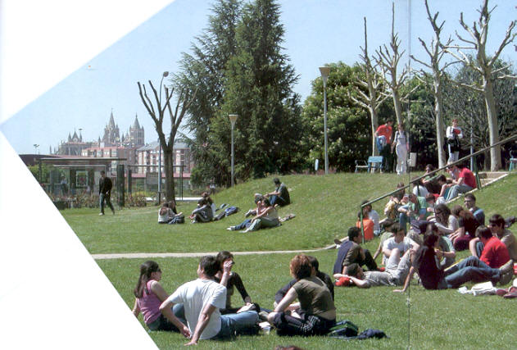
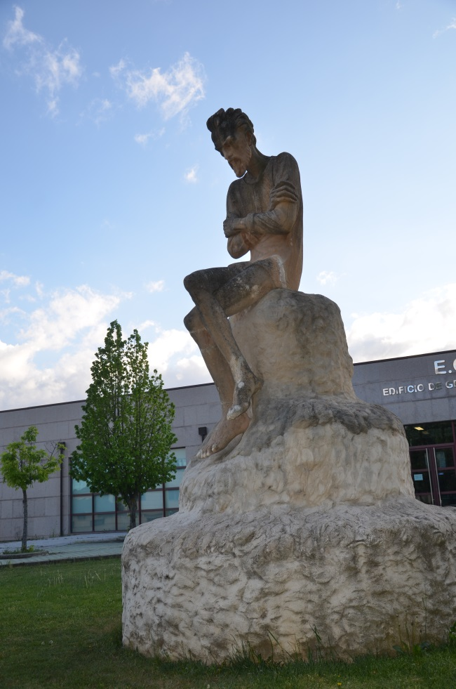
Master Ciencias sociosanitarias
León
Notes:
Master

